Slide 1
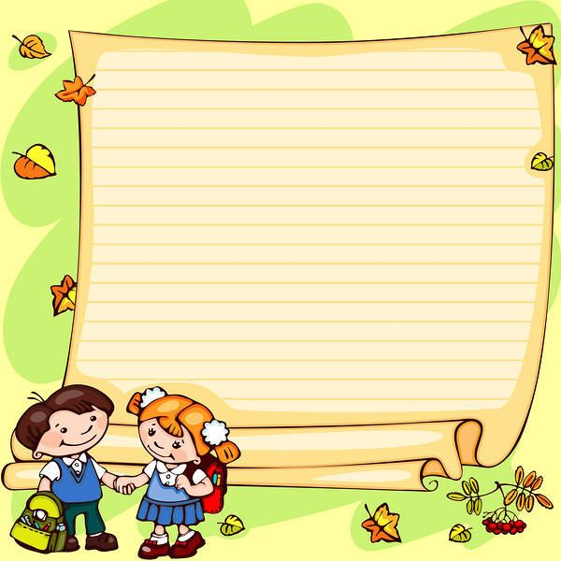
¡RESOLVAMOS PROBLEMAS MATEMÁTICOS!

Slide 2
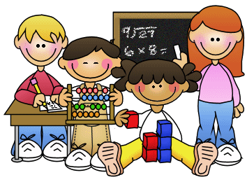
JUGEMOS CON LOS NUMEROS
OBJETIVO DE LA CLASE:
Resolver problemas de adición y sustracción a través de juegos interactivos

Slide 3
Paloma debe entregar 18 pasteles en una pastelería, pero solo ha horneado 10 ¿Cuántos pasteles le faltan para completar 18?
8
10
18

Slide 4
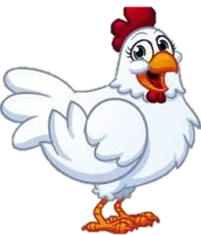
Matías tenia 12 gallinas y se escaparon 3 ¿Cuántas gallinas le quedaron ?
11
9
6

Slide 5
Daniela tiene 4 muñecas y quiere completar su colección hasta tener 10 de ellas, ¿Cuántas muñecas le faltan para completar la colección?
6
8
9

Slide 6
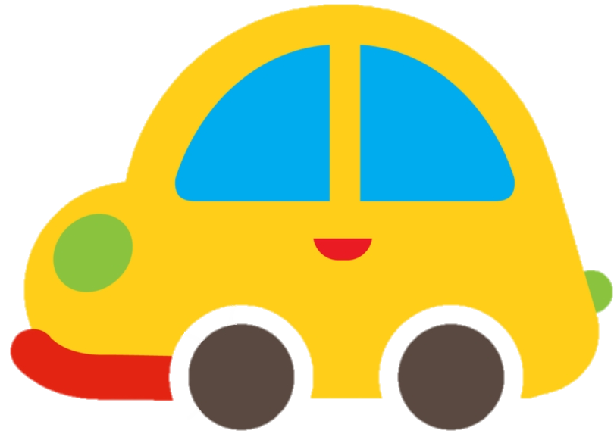
Ismael tiene 15 autitos y le regala cuatro a su hermanito pequeño ¿Cuántos autos le quedan?
20
11
12

Slide 7
¡Ahora inténtalo tú resolviendo los problemas que aparecen en la guía!

